Slide 1
Chương 1
KHÁI QUÁT VỀ CHỦ NGHĨA MÁC-LÊNIN

Slide 2
Mục tiêu của bài học:
Sau khi học xong bài này, người học cần đạt được:
- Về kiến thức: Trình bày được khái niệm, nội dung chính và giá trị của chủ nghĩa Mác-Lênin đối với sự phát triển của xã hội.
- Về kỹ năng: Vận dụng được những kiến thức của Triết học Mác-Lênin, Kinh tế Chính trị Mác-Lênin và Chủ nghĩa xã hội khoa học vào trong thực tiễn xây dựng chủ nghĩa xã hội hiện nay.
- Về năng lực tự chủ và trách nhiệm: Có ý thức rèn luyện, phấn đấu, nỗ lực đóng góp xây dựng và bảo vệ tổ quốc. Khẳng định được chủ nghĩa Mác-Lênin là nền tảng tư tưởng của Đảng ta.
Chương 1: KHÁI QUÁT VỀ CHỦ NGHĨA MÁC-LÊNIN

Slide 3
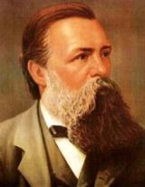
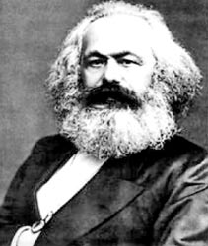
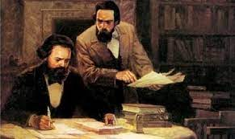
- Năm 1844 hai người gặp nhau tại Pháp và trở thành đôi bạn tri kỷ.
Ph. Ăng-ghen (1820-1895)
C. Mác (1818-1883)
* C.Mác: Sinh năm 1818 ở Tơriơ (Đức)trong gia đình trí thức nghèo, là người thông minh, đỗ đạt cao, sớm tham gia cách mạng…
*Ăng-ghen: Sinh năm 1820 ở Bacmen (Đức) trong một gia đình chủ xưởng giàu có.

Slide 4


Chương 1:
NỘI DUNG
1. Khái niệm Chủ nghĩa Mác-Lênin
1.1. Khái niệm chủ nghĩa Mác - Lênin và ba bộ phận cấu thành
1.2. Nguồn gốc hình thành chủ nghĩa Mác - Lênin
2. Các bộ phận cấu thành của chủ nghĩa Mác-Lênin
2.1. Triết học Mác – Lê nin
2.2 Kinh tế chính trị Mác – Lê nin
2.3. Chủ nghĩa xã hội khoa học
3. Vai trò nền tảng tư tưởng, lý luận của CN Mác-Lênin
© 1999 -20XX IX Web Hosting. All rights reserved

Slide 5
1. Khái niệm Chủ nghĩa Mác – Lênin
1.1. Khái niệm CN Mác – Lênin và ba bộ phận cấu thành
- Khái niệm chủ nghĩa Mác-Lênin
+ Là hệ thống các quan điểm và học thuyết khoa học do C. Mác và Ph. Ăngghen xây dựng, được V. Lênin bảo vệ và phát triển;
+ Chủ nghĩa Mác-Lênin là hệ thống lý luận KH thống nhất về mục tiêu, con đường, biện pháp, lực lượng thực hiện sự nghiệp giải phóng giai cấp công nhân, giải phóng XH, giải phóng con người, xây dựng thành công CNXH và chủ nghĩa cộng sản.

Slide 6
1. Khái niệm Chủ nghĩa Mác – Lênin
1.1. Khái niệm CN Mác – Lênin và ba bộ phận cấu thành
- Khái niệm CNMLN
- Ba bộ phận cấu thành
- Ba bộ phận cấu thành của chủ nghĩa MLN
Triết học Mác –Lênin
Kinh tế Chính trị Mác –Lê nin
Chủ nghĩa xã hội khoa học

Slide 7
Triết học Mác – Lênin
Gồm: Chủ nghĩa duy vật biện chứng và chủ nghĩa duy vật lịch sử
Là khoa học về những quy luật chung nhất của tự nhiên, xã hội, tư duy
Đem lại thế giới quan khoa học và phương pháp luận đúng đắn để nhận thức và cải tạo thế giới

Slide 8
Kinh tế chính trị Mác – Lênin
Nghiên cứu phương thức sản xuất tư bản chủ nghĩa
Những quy luật phát triển của quan hệ sản xuất xã hội chủ nghĩa
Những quy luật kinh tế chủ yếu hình thành, phát triển và đưa CNTB đến chổ diệt vong

Slide 9
Chủ nghĩa xã hội khoa học
- Quy luật chuyển biến từ xã hội TBCN lên xã hội XHCN, phương hướng xây dựng xã hội mới
- Vai trò của giai cấp vô sản và nhân dân lao động

Slide 10
1. Khái niệm Chủ nghĩa Mác – Lênin
1. Khái niệm Chủ nghĩa Mác – Lênin
1.2. Nguồn gốc hình thành chủ nghĩa Mác-Lênin
Kế thừa tinh hoa di sản lý luận của nhân loại, trực tiếp nhất là triết học cổ điển Đức, KT chính trị học cổ điển ở Anh và CNXH không tưởng phê phán ở Pháp.
Những phát minh về KHTN vào thời kỳ này là cơ sở củng cố chủ nghĩa duy vật biện chứng - cơ sở phương pháp luận của học thuyết Mác.
Về tư tưởng lý luận
- Về khoa học
Nguồn gốc hình thành
Sự ra đời và phát triển mạnh mẽ của nền đại công nghiệp TBCN giữa thế kỷ XIX đã sản sinh ra GCCN. Hàng loạt cuộc đấu GCCN chống lại GCTS đã nổ ra nhưng đều thất bại.
C. Mác, Ph. Ăngghen là những thiên tài trên nhiều lĩnh vực
- Về kinh tế - xã hội
- Về nhân tố chủ quan

Slide 11
2. Các bộ phận cấu thành của CN Mác-Lênin
2.1. Triết học Mác - Lênin
2.3. Chủ nghia xã hội khoa học
2.2. Kinh tế Chính trị Mác - Lênin

Slide 12
2. Các bộ phận cấu thành của CN Mác – Lênin
2.1. Triết học Mác – Lênin
2.1.1. Chủ nghĩa duy vật biện chứng
Vật chất, ý thức
Phép biện chứng duy vật
2.1.2. Chủ nghĩa duy vật lịch sử
Quy luật về sự phù hợp của QHSX với trình độ phát triển của LLSX
Quy luật về mối quan hệ biện chứng giữa CSHT và KTTT.
Cách mạng xã hội

Slide 13

Vật chất, ý thức
Định nghĩa vật chất của Lênin:
VẬT CHẤT LÀ GÌ?

Slide 14

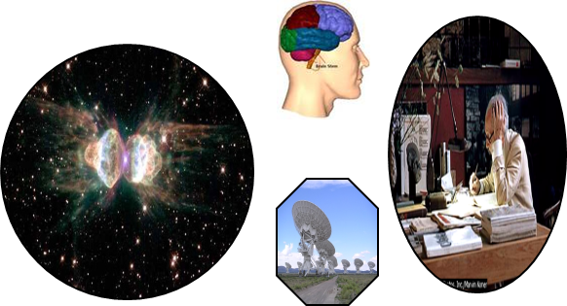
Vật chất, ý thức
Vật chất
Ý thức
“Vật chất là một phạm trù triết học dùng để chỉ thực tại khách quan được đem lại cho con người trong cảm giác, được cảm giác của chúng ta chép lại, chụp lại, phản ánh và tồn tại không lệ thuộc vào cảm giác.”

Slide 15

Vật chất, ý thức
Vật chất
Ý thức
Là sự phản ánh thế giới khách quan vào trong bộ não người một cách năng động, sáng tạo.
Vật chất với tư cách là 1 phạm trù triết học
Thuộc tính cơ bản của vật chất là tồn tại khách quan
Con người có khả năng nhận thức được thế giới
Mối quan hệ: Vật chất và ý thức có mối quan hệ biện chứng với nhau. Trong mối quan hệ này thì vật chất có trước, vật chất sinh ra và quyết định ý thức, song ý thức có thể tác động trở lại vật chất thông qua hoạt động thực tiễn của con người. Vì vậy, con người phải tôn trọng khách quan, đồng thời phát huy tính năng động chủ quan của mình.

Slide 16
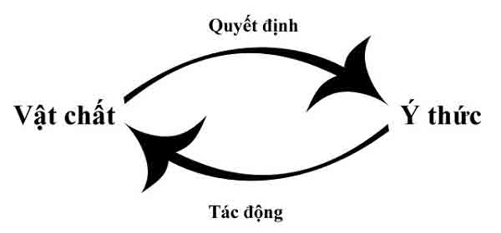
Mối quan hệ giữa vật chất và ý thức

Slide 17
2. Các bộ phận cấu thành của CN Mác-Lênin
2.1. Triết học Mác – Lê nin
2.1.1. Chủ nghĩa duy vật biện chứng
Vật chất, ý thức
Phép biện chứng duy vật
2.1.2. Chủ nghĩa duy vật lịch sử
Quy luật về sự phù hợp của QHSX với trình độ phát triển của LLSX
Quy luật về mối quan hệ biện chứng giữa CSHT và KTTT.
Cách mạng xã hội

Slide 18
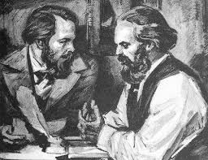
Phép biện chứng duy vật
- Hai nguyên lý cơ bản:
+ Nguyên lý về mối liên hệ phổ biến
+ Nguyên lý về sự phát triển
3 quy luật cơ bản của PBCDV
Lý luận nhận thức

Slide 19

+ Nguyên lý về mối liên hệ phổ biến
Nguyên lý về mối liên hệ phổ biến chỉ ra rằng: các sự vật, hiện tượng, các quá trình khác nhau vừa tồn tại độc lập, vừa quy định, tác động qua lại, chuyển hóa lẫn nhau.

Slide 20
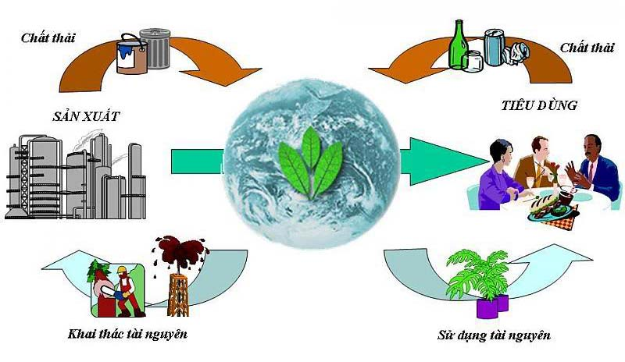
Mối liên hệ trong sản xuất và tiêu dùng

Slide 21
Các quy luật cơ bản của phép biện chứng duy vật
Quy luật thống nhất và đấu tranh của các mặt đối lập (Quy luật mâu thuẫn)
(Giải thích về nguồn gốc sự phát triển)
2) Quy luật lượng đổi dẫn tới chất đổi và ngược lại
(Giải thích về cách thức sự phát triển)
3) Quy luật phủ định của phủ định
(Giải thích về khuynh hướng của sự phát triển)
Các nguyên tắc phương pháp luận

Slide 22

Phép biện chứng duy vật
Lý luận nhận thức
- Nhận thức: Là một quá trình phản ánh tích cực, tự giác và sáng tạo thế giới khách quan vào bộ óc con người trên cơ sở thực tiễn, nhằm sáng tạo ra những tri thức về thế giới khách quan.

Slide 23

Phép biện chứng duy vật
- Thực tiễn và vai trò của nó đối với nhận thức
Thực tiễn là toàn bộ hoạt động vật chất, cảm tính, có tính chất lịch sử-xã hội của con người nhằm cải tạo thế giới khách quan để phục vụ nhu cầu của con người.
Thực tiễn là cơ sở, nguồn gốc của nhận thức.
Thực tiễn là động lực, mục đích của nhận thức
Thực tiễn là tiêu chuẩn của chân lý.

Slide 24
2.1.2. Chủ nghĩa duy vật lịch sử
2. Các bộ phận cấu thành của CN Mác-Lênin
2.1. Triết học Mác-Lê nin
2.1.1. Chủ nghĩa duy vật biện chứng
Vật chất, ý thức
Phép biện chứng duy vật
2.1.2. Chủ nghĩa duy vật lịch sử
Những quy luật cơ bản của sự vận động và phát triển của xã hội
+ Quy luật về sự phù hợp của quan hệ SX với trình độ phát triển của lực lượng SX
+ Quy luật về mối quan hệ biện chứng giữa cơ sở hạ tầng và kiến trúc thượng tầng
Cách mạng xã hội

Slide 25
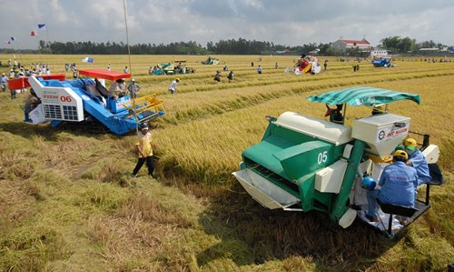
2.1.2. Chủ nghĩa duy vật lịch sử
2. Các bộ phận cấu thành của CN Mác-Lênin
2.1. Triết học Mác-Lê nin
2.1.1. Chủ nghĩa duy vật biện chứng
Vật chất, ý thức
Phép biện chứng duy vật
2.1.2. Chủ nghĩa duy vật lịch sử
+ Quy luật về sự phù hợp của quan hệ SX với trình độ phát triển của lực lượng SX
+ Phương thức sản xuất
+ Khái niệm: Là cách thức tiến hành sản xuất vật chất trong một giai đoạn nhất định của lịch sử.
+ Mỗi PTSX gồm hai mặt là lực lượng sản xuất và quan hệ sản xuất

Slide 26
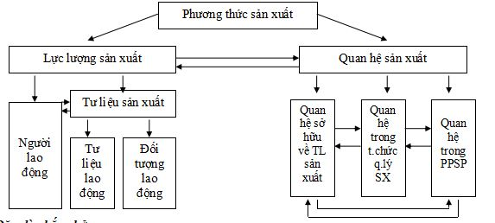
2. Các bộ phận cấu thành của CN Mác-Lênin
2.1. Triết học Mác-Lê nin
2.1.1. Chủ nghĩa duy vật biện chứng
Vật chất, ý thức
Phép biện chứng duy vật
2.1.2. Chủ nghĩa duy vật lịch sử
+ Quy luật về sự phù hợp của quan hệ SX với trình độ phát triển của lực lượng SX

Slide 27
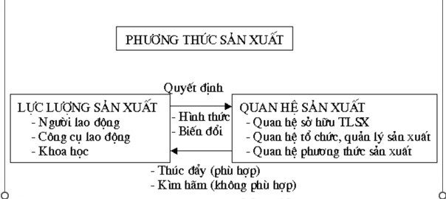
2. Các bộ phận cấu thành của CN Mác-Lênin
2.1. Triết học Mác-Lê nin
2.1.1. Chủ nghĩa duy vật biện chứng
Vật chất, ý thức
Phép biện chứng duy vật
2.1.2. Chủ nghĩa duy vật lịch sử
+ Quy luật về sự phù hợp của quan hệ SX với trình độ phát triển của lực lượng SX

Slide 28
2. Các bộ phận cấu thành của CN Mác-Lênin
2.1. Triết học Mác-Lê nin
2.1.1. Chủ nghĩa duy vật biện chứng
Vật chất, ý thức
Phép biện chứng duy vật
2.1.2. Chủ nghĩa duy vật lịch sử
+ Quy luật về mối quan hệ biện chứng giữa cơ sở hạ tầng và kiến trúc thượng tầng
- Cơ sở hạ tầng quyết định kiến trúc thượng tầng.
Khi cơ sở hạ tầng biến đổi, kiến trúc thượng tầng biến đổi theo.
Kiến trúc thượng tầng tác động trở lại, bảo vệ cơ sở hạ tầng đã sinh ra nó.
Trong các bộ phận của kiến trúc thượng tầng, Nhà nước có vai trò quan trọng và có hiệu lực mạnh nhất.

Slide 29
2.2. Kinh tế chính trị Mác – Lê nin
2.2.1. Học thuyết giá trị và giá trị thặng dư
Hàng hóa
Quy luật giá trị
Học thuyết giá trị thặng dư
2.2.2. Về chủ nghĩa tư bản độc quyền
Đặc điểm
Tác động của CNTB độc quyền đến nền kinh tế

Slide 30

2.2.1. Học thuyết giá trị và giá trị thặng dư
Hai thuộc tính của hàng hóa:
Hàng hóa
Khái niệm: Hàng hóa là sản phẩm lao động của con người và để thoả mãn nhu cầu nào đó của con người thông qua trao đổi mua và bán
Giá trị sử dụng
là công dụng của vật phẩm có thế thoả mãn nhu cầu của con người.
Giá trị của HH
là lao động xã hội cần thiết của người sản xuất kết tinh trong hàng hóa.

Slide 31
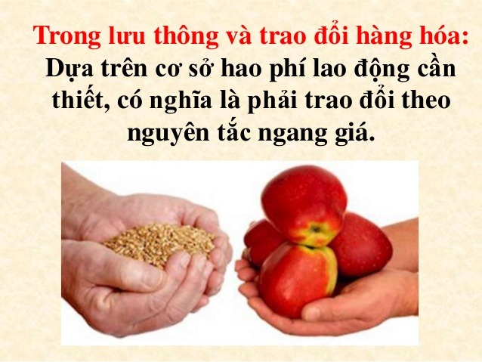
2.2.1. Học thuyết giá trị và giá trị thặng dư
Quy luật giá trị
Quy luật giá trị là quy luật kinh tế căn bản của sản xuất và trao đổi hàng hoá.
Trao đổi hàng hoá phải theo nguyên tắc ngang giá, dựa trên cơ sở hao phí sức lao động xã hội cần thiết.

Slide 32

2.2.1. Học thuyết giá trị và giá trị thặng dư
Khái niệm: Hàng hóa SLĐ
Hai thuộc tính
Học thuyết GT thặng dư
Hàng hóa sức lao động
SLĐ là năng lực lao động của con người. Nó gồm thể lực, trí lực, kỹ năng của người lao động và được sử dụng trong quá trình lao động.
Giá trị
Bản chất của CNTB
Ý nghĩa của học thuyết
Giá trị sử dụng

Slide 33

Giá trị của hàng hóa SLĐ
Được quyết định bởi lượng lao động xã hội cần thiết để sản xuất và tái sản xuất ra nó.

Slide 34
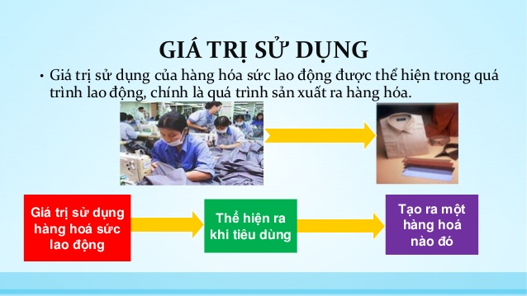
Thỏa mãn nhu cầu của người mua. Nó có khả năng tạo ra một lượng giá trị mới lớn hơn giá trị bản thân nó. Đó chính là giá trị thặng dư.
GIÁ TRỊ SỬ DỤNG
Giá trị thặng dư là một bộ phận của giá trị mới dôi ra ngoài giá trị sức lao động do công nhân làm thuê tạo ra và bị nhà tư bản chiếm không.

Slide 35


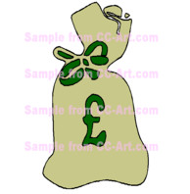
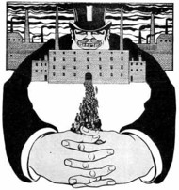

2.2.1. Học thuyết giá trị và giá trị thặng dư
Bản chất của chủ nghĩa tư bản
+ Học thuyết giá trị thặng dư đã vạch rõ bản chất của nền sản xuất TBCN; chứng minh khoa học về cách thức bóc lột giai cấp công nhân của giai cấp tư sản và luận chứng những mâu thuẫn nội tại của chủ nghĩa tư bản.
Học thuyết GT thặng dư
Làm thuê
Hàng hóa sức lao động
Bản chất của CNTB
Một lớp lao động được tự do về thân thể
không có tư liệu sản xuất
Một số người trong tay có số lớn tiền của
Ý nghĩa của học thuyết
Chủ nghĩa tư bản ra đời

Slide 36
Ý nghĩa của học thuyết
Học thuyết giá trị thặng dư đã bóc trần bản chất của nền sản xuất TBCN
Trang bị cho giai cấp công nhân và nhân dân lao động công cụ nhận thức các quy luật kinh tế

Slide 37
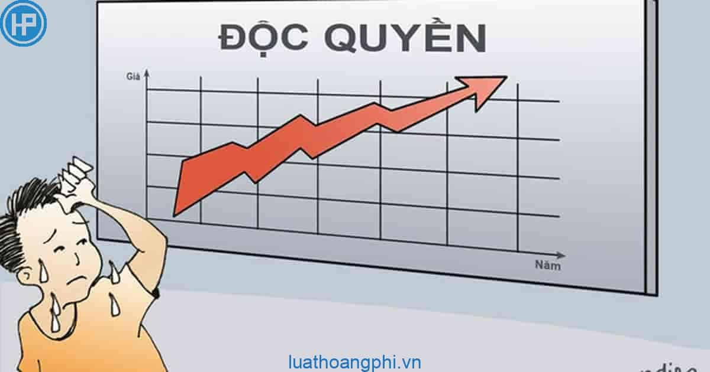
2.2. Kinh tế Chính trị MLN
2.2.2. Về chủ nghĩa tư bản độc quyền
Tác động
Thúc đẩy nền SXHH phát triển
Là sự liên kết các nhà tư bản lớn trong tay nhằm nắm phần lớn việc sản xuất và tiêu thụ hàng hóa trên thị trường
Mặt tiêu cực:
+ Các cuộc khủng hoảng kinh tế kéo dài,
+ Mâu thuẫn giai cấp sâu sắc,
+ Xung đột và chiến tranh đe dọa hòa
bình và ổn định của thế giới.
Khái niệm

Slide 38
2.3.1. Sứ mệnh lịch sử của giai cấp công nhân
2.3. Chủ nghĩa xã hội
khoa học
2.3.2. Cách mạng xã hội chủ nghĩa
2.3.3. Sự phát triển của hình thái KT – XH Cộng sản chủ nghĩa

Slide 39
2.3.1. Sứ mệnh lịch sử của giai cấp công nhân
Định nghĩa giai cấp công nhân
Giai cấp công nhân là một tập đoàn xã hội ổn định, hình thành và phát triển cùng với quá trình phát triển của nền công nghiệp hiện đại, với nhịp độ phát triển của LLSX có tính chất xã hội hóa ngày càng cao; là lực lượng lao động cơ bản tiên tiến trong các quy trình công nghệ, dịch vụ CN, trực tiếp hoặc gián tiếp tham gia vào quá trình SX, tái SX ra của cải vật chất và cải tạo các quan hệ XH; đại biểu cho LLSX và PTSX tiên tiến trong thời đại hiện nay.

Slide 40


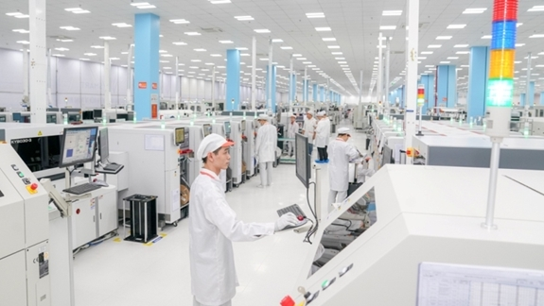
2.3.1. Sứ mệnh lịch sử của giai cấp công nhân
Định nghĩa giai cấp công nhân

Slide 41
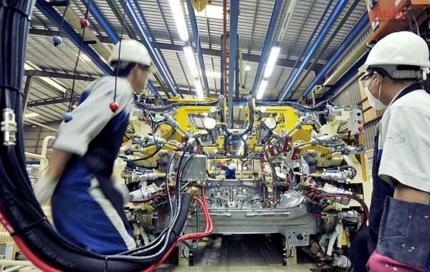
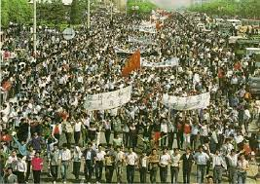
2.3.1. Sứ mệnh lịch sử của giai cấp công nhân
Định nghĩa giai cấp công nhân
Đặc điểm cơ bản của giai cấp công nhân
Sứ mệnh lịch sử của giai cấp công nhân
Đại biểu cho lực lượng sản xuất tiên tiến, có tính chất tiên tiến, gắn với xu hướng phát triển của xã hội.
Có tinh thần cách mạng triệt để không chỉ để giải phóng mình mà còn giải phóng toàn bộ xã hội.
Có tính chất tổ chức kỷ luật cao.
Có tính chất quốc tế.

Slide 42

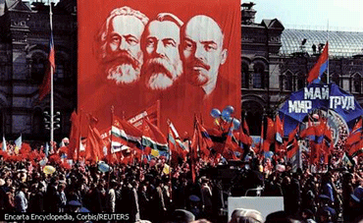
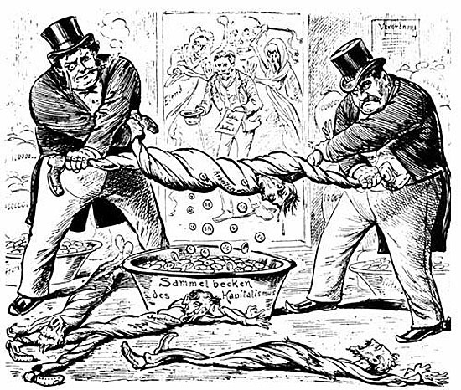
2.3.1. Sứ mệnh lịch sử của giai cấp công nhân
Định nghĩa giai cấp công nhân
Đặc điểm cơ bản của giai cấp công nhân
Sứ mệnh lịch sử của giai cấp công nhân
Là giai cấp tiên phong, lực lượng đi đầu trong cách mạng XHCN, xóa bỏ chế độ TBCN, xây dựng thành công hình thái kinh tế - xã hội cộng sản chủ nghĩa.

Slide 43
2.3.1. Sứ mệnh lịch sử của giai cấp công nhân
Định nghĩa GCCN
Tất yếu hình thành chính đảng của GCCN
Đặc điểm cơ bản của GCCN
Sự thất bại của phong trào CN tự phát giữa thế kỷ XIX khách quan đòi hỏi có lý luận khoa học dẫn đường và đảng chính trị tiền phong lãnh đạo.
Sự kết hợp chủ nghĩa Mác-Lênin và phong trào công nhân tất yếu ra đời chính đảng của giai cấp công nhân.
Sứ mệnh lịch sử của GCCN

Slide 44
- Giai cấp công nhân Việt Nam
Nghị quyết Hội nghị Trung ương 6, khoá X của Đảng đã định nghĩa về giai cấp công nhân Việt Nam như sau:
Giai cấp công nhân là một lực lượng xã hội to lớn, đang phát triển, bao gồm những người lao động tay chân và trí óc, làm công hưởng lương trong các loại hình kinh doanh sản xuất và dịch vụ công nghiệp hoặc sản xuất kinh doanh và dịch vụ có tính chất công nghiệp.

Slide 45
Sứ mệnh lịch sử của giai cấp công nhân Việt Nam:
Là giai cấp lãnh đạo cách mạng thông qua đội tiền phong là ĐCSVN;
Giai cấp đại diện cho phương thức sản xuất tiên tiến; giai cấp tiên phong trong sự nghiệp xây dựng CNXH;
Lực lượng đi đầu trong sự nghiệp CNH, HĐH đất nước vì mục tiêu dân giàu, nước mạnh, dân chủ, công bằng, văn minh;
Lực lượng nòng cốt trong liên minh giai cấp công nhân với giai cấp nông dân và đội ngũ trí thức dưới sự lãnh đạo của Đảng

Slide 46
2.3.1. Sứ mệnh lịch sử của giai cấp công nhân
3. Chủ nghĩa xã hội
khoa học
2.3.2. Cách mạng xã hội chủ nghĩa
2.3.3. Sự phát triển của hình thái KT – XH Cộng sản chủ nghĩa

Slide 47
2.3.2. Cách mạng xã hội chủ nghĩa
- Khái niệm
- Động lực của cách mạng XHCN
- Nội dung cách mạng XHCN
Là cuộc CM nhằm thay thế chế độ TBCN lỗi thời bằng chế độ XHCN. Trong cuộc CM đó, GCCN là giai cấp lãnh đạo và cùng với quần chúng NDLĐ xây dựng một xã hội công bằng, dân chủ, văn minh.
Khối đoàn kết, liên minh công nông, trí thức và các tầng lớp lao động khác do giai cấp công nhân lãnh đạo.
Trên lĩnh vực Chính trị
Kinh tế
Văn hóa, tư tưởng

Slide 48
    2.3.3. Sự phát triển của hình thái kinh tế - xã hội cộng sản chủ nghĩa
Chủ nghĩa Mác-Lênin khẳng định hình thái kinh tế - xã hội cộng sản chủ nghĩa phát triển từ thấp lên cao qua hai giai đoan, giai đoạn thấp và giai đoạn cao; giữa xã hội tư bản chủ nghĩa và xã hội cộng sản chủ nghĩa là thời kỳ quá độ lên chủ nghĩa cộng sản.

Slide 49
3. Vai trò nền tảng tư tưởng, lý luận của chủ nghĩa Mác - Lênin
3.1. Bản chất khoa học và cách mạng của chủ nghĩa Mác-Lênin
3.2. Chủ nghĩa Mác-Lênin là nền tảng tư tưởng, kim chỉ nam cho hành động của các Đảng Cộng sản

Slide 50
3. Vai trò nền tảng tư tưởng, lý luận của chủ nghĩa Mác - Lênin
3.1. Bản chất khoa học và cách mạng của chủ nghĩa Mác-Lênin
- CNMLN là một hệ thống lý luận khoa học, thể hiện trong toàn bộ ba bộ phận cấu thành học thuyết
- CNMLN là học thuyết duy nhất nêu rõ mục tiêu, con đường, lực lượng, phương thức giải phóng xã hội, giải phóng giai cấp, giải phóng con người
- CNMLN là một học thuyết mở, sống động, không ngừng tự phê phán, tự đổi mới, bổ sung và phát triển trong thực tiễn cách mạng
- CNMLN là học thuyết cách mạng, có ý nghĩa thực tiễn, không chỉ giải thích thế giới mà là cải tạo xã hội, xây dựng CNXH hiện thực.

Slide 51
3. 2. Chủ nghĩa Mác - Lênin là nền tảng tư tưởng của Đảng và cách mạng nước ta
Chủ nghĩa Mác – Lênin là:
Là hệ tư tưởng, là cơ sở lý luận của các ĐCS trong việc hoạch định Cương lĩnh, đường lối lãnh đạo CM;
Là hệ tư tưởng của GCCN, là hệ tư tưởng chủ đạo trong các hoạt động tinh thần của xã hội,
Là định hướng chủ đạo trong tư duy mỗi người trong cuộc đấu tranh giành chính quyền và trong cách mạng xây dựng CNXH.
- ĐCSVN khẳng định, cùng với CNMLN, TTHCM là nền tảng tư tưởng và kim chỉ nam cho hành động của Đảng và sự nghiệp CM của nhân dân.

Slide 52
HẾT BÀI

